Slide 1
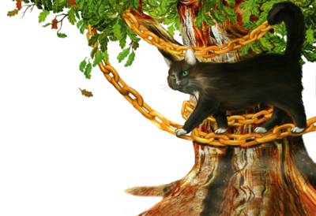
«Кот
ученый приглашает,
тайны сказок открывает»
Литературный круиз

Slide 2
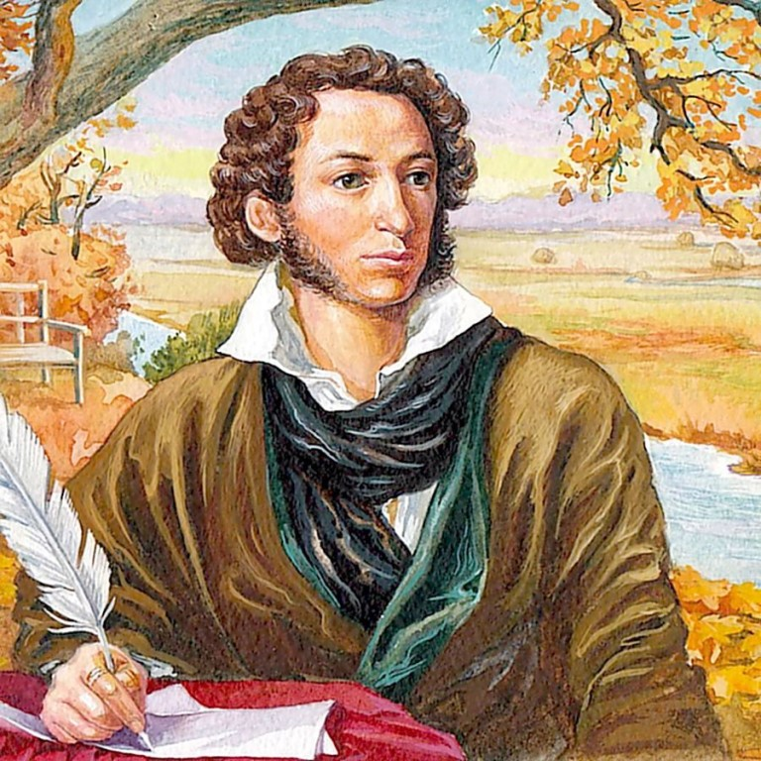
Пушкин
Александр
Сергеевич
Величайший русский поэт,
драматург и прозаик
6 июня –
Пушкинский
день
России
1799 - 1837

Slide 3
Люблю я Пушкина творенье
И это вовсе не секрет.
Его поэм, стихотворений
Прекрасней не было и нет!
С мальства его читаем сказки,
В них жар души,
природы краски.
Добро цветет в них,
злоба чахнет.
В них русский дух,
В них Русью пахнет!

Slide 4
Родился А.С.Пушкин 6 июня 1799 года
в Москве. Воспитанный французскими гувернерами, бабушкой Марией Алексеевной Ганибал и няней Ариной Родионовной, из домашнего обучения Пушкин вынес прекрасное знание французского и любовь к чтению . В Москве прошло детство поэта, в доме его родителей собирались самые известные писатели. В 1811 году Пушкин поступил в только что открытый Царскосельский лицей. По окончании лицея он был уже настоящим поэтом, писателем.

Slide 5
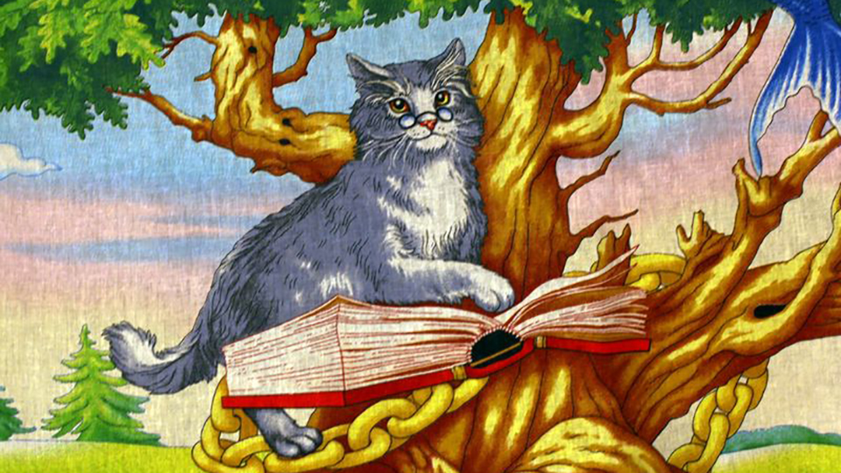
Здравствуйте, мои друзья!
Кот ученый – это я.
Я со сказками дружу,
В гости милости прошу!
Я кот учёный, кот волшебный,
Живу я в сказочной стране.
И каждый здесь меня узнает,
И каждый здесь известен мне.
Отправляемся в круиз по сказкам.
Давайте вместе посетим и вспомним самые удивительные произведения!
Поехали!

Slide 6
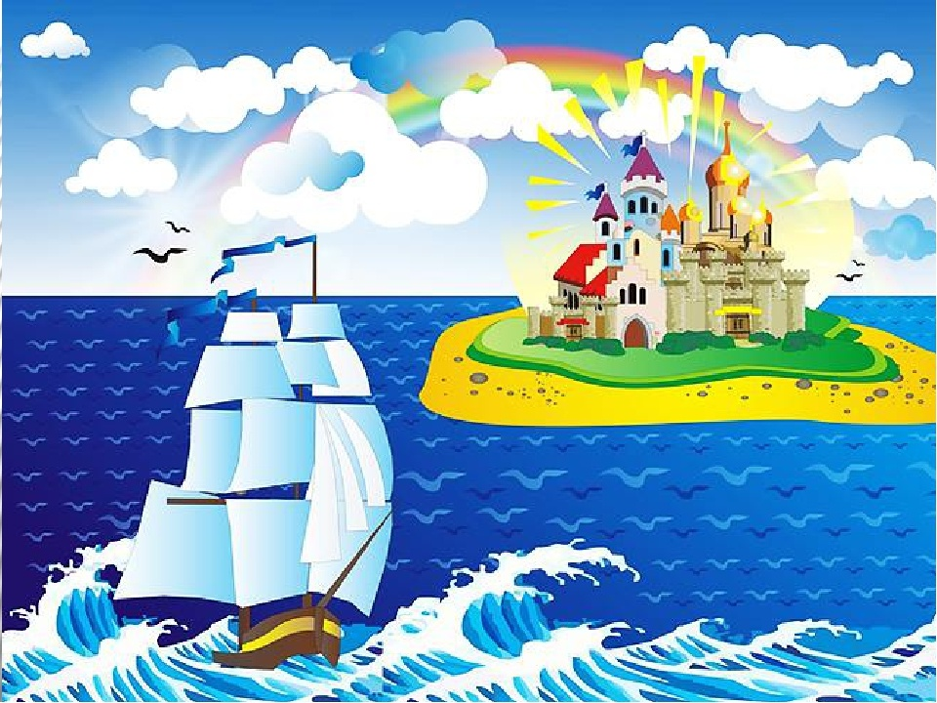
Ветер по морю гуляет
и кораблик подгоняет…
Пушки
с пристани палят
Кораблю
пристать велят…
Пушки с пристани палят
Кораблю пристать велят.

Slide 7
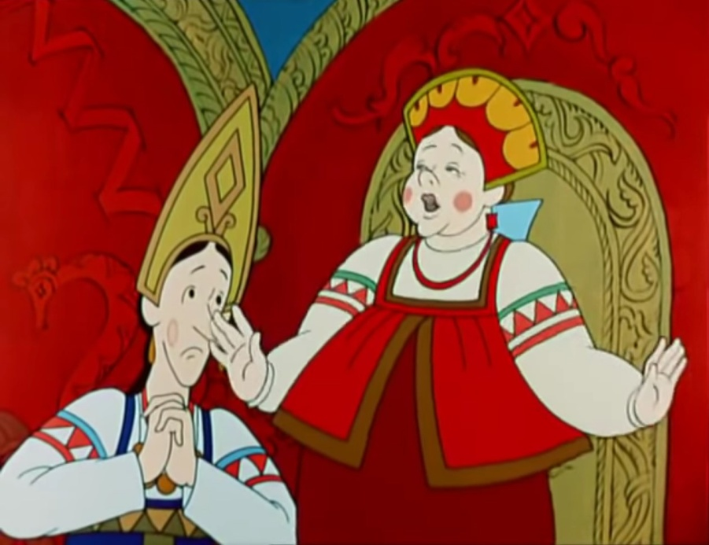
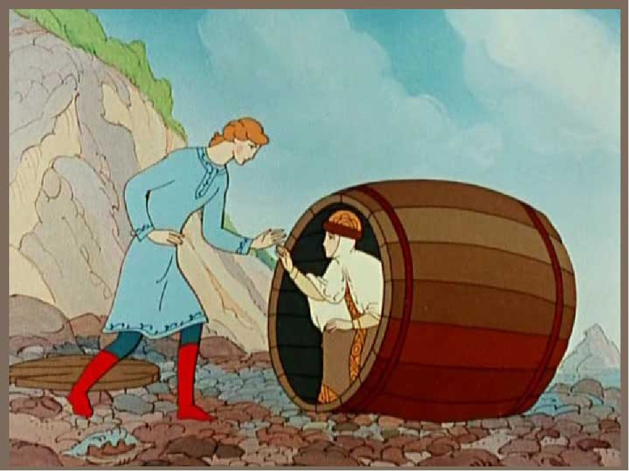
Кто на весь бы мир одна, наткала всем полотна? Сейчас плачет у станка, не она царя жена.
Кто на весь крещёный мир, приготовить бралась пир? А теперь на кухне злится, что жена царя - сестрица.
Очень крепким он родился, Только в бочке очутился. Баре бочку засмолили, В океан её пустили. Мчалась бочка по волнам, Быстро рос ребёнок там, Он волне морской молился И на суше очутился. Вышиб дно и вышел вон, Звали как его? ….
Ткачиха с поварихой
Гвидон

Slide 8
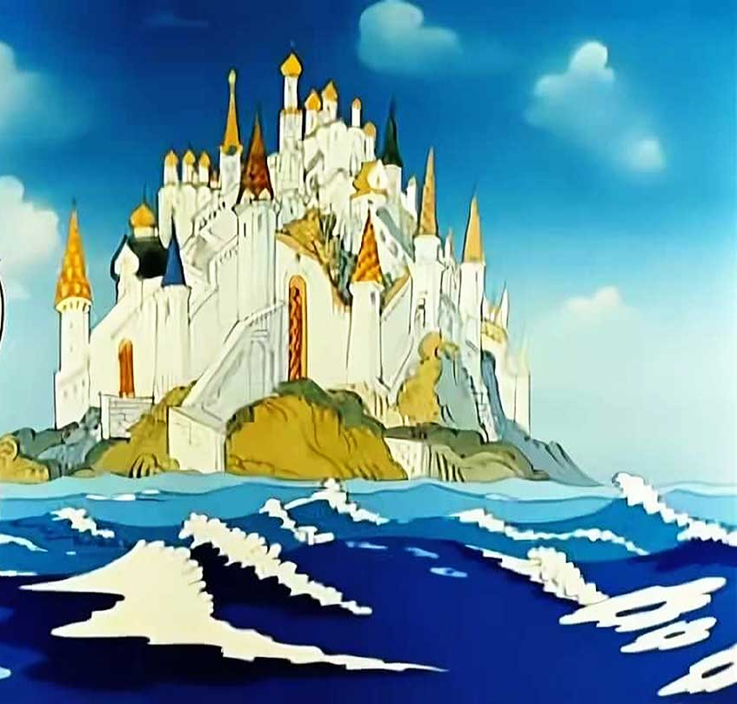
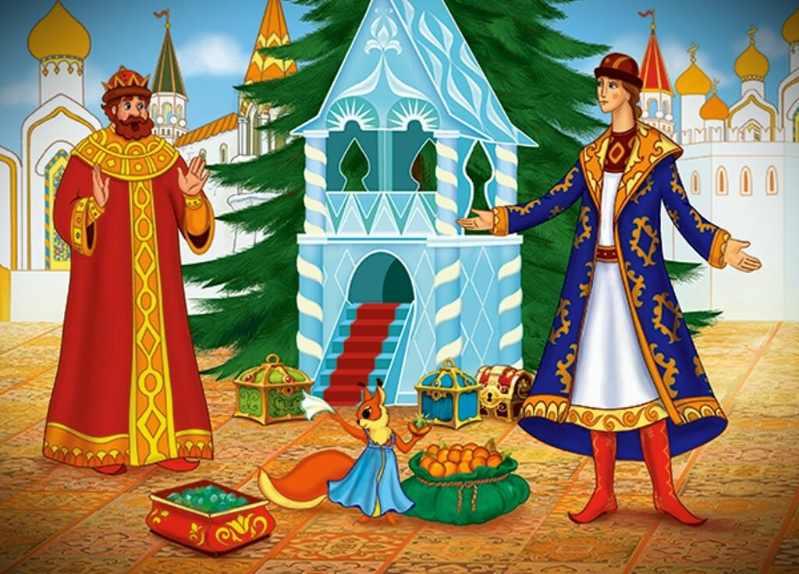
Пушки с пристани палят, Всем сейчас сказать велят, Как зовется этот остров, Где живется сказкам просто?
Что за зверь в хрустальном доме Князю прибыль создает. «Во саду ли, в огороде…» Громко песенку поет
Буян
Белка

Slide 9
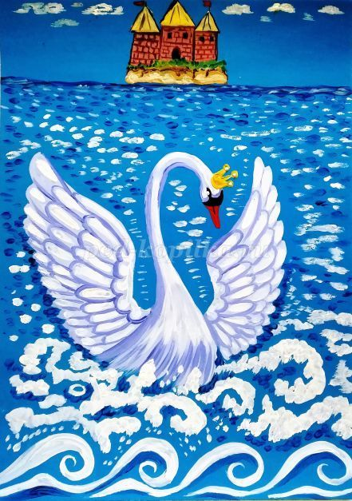
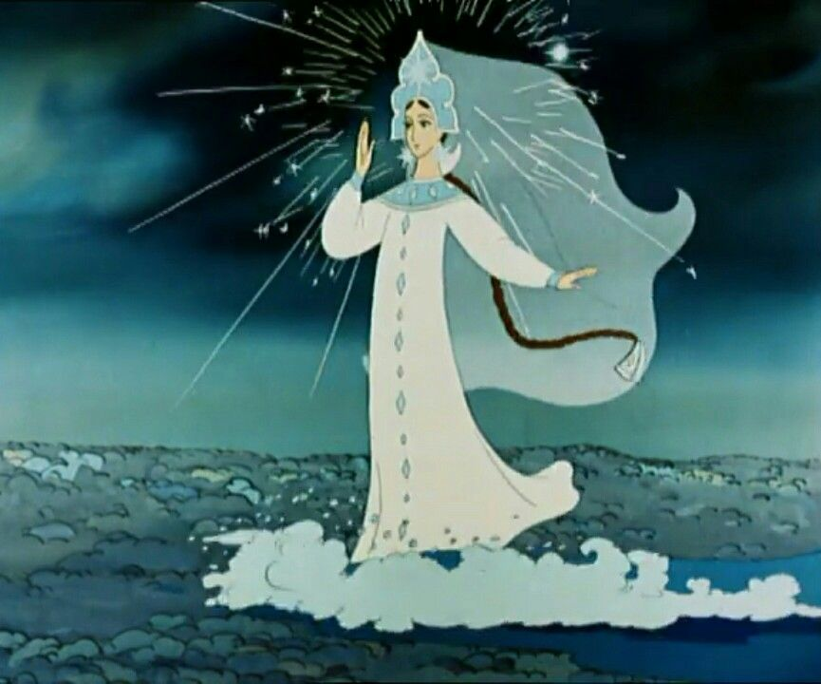
Князь Гвидон по океану Трижды плыл к царю Салтану. Незамеченным добрался. А в кого он превращался?
То не птица, а царица На нее ты посмотри — Все в ней дивной красоты.
Комар, муха, шмель
Царевна-Лебедь

Slide 10
Ветер по морю гуляет
и кораблик подгоняет…
Пушки с пристани палят
Кораблю пристать велят…

Slide 11
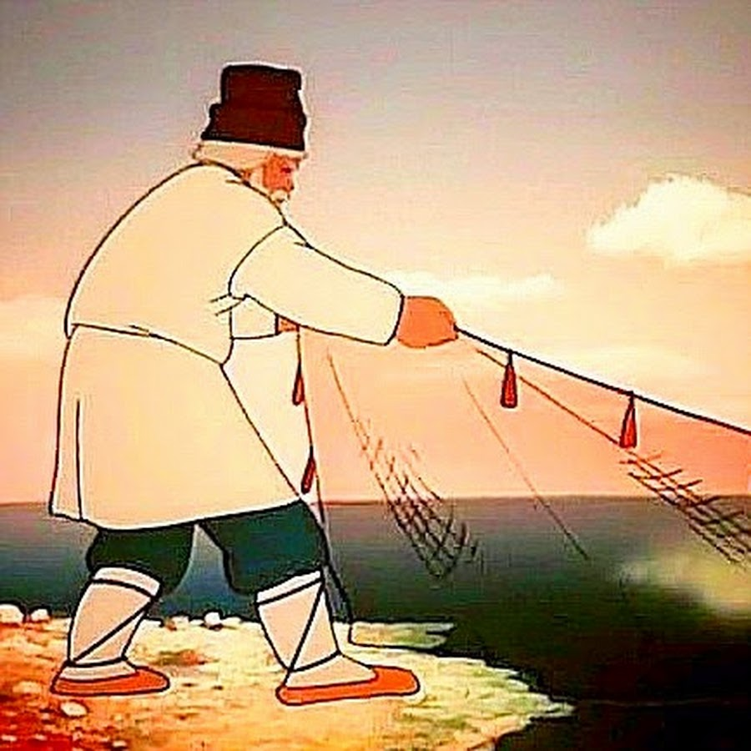
Тридцать три года - такие дела -
Старуха у моря все пряжу пряла.
А дед неудачной рыбалкою жил.
Что за жилье у них было, скажи?
Много лет старик рыбачил.
Часто был он без удачи.
Вы ли вспомнить не могли бы,
С чем ходил ловить он рыбу?
Землянка
Невод

Slide 12
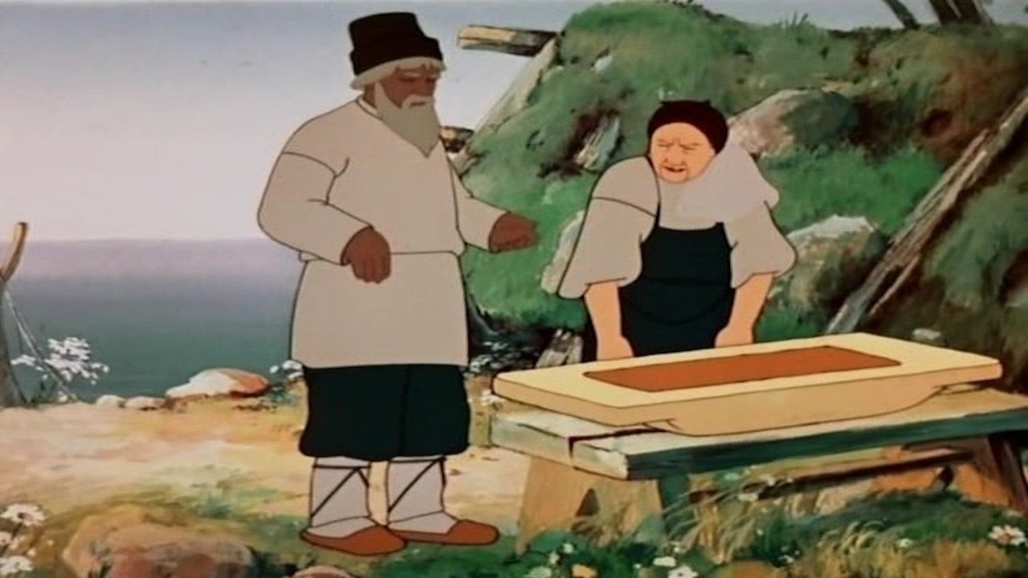
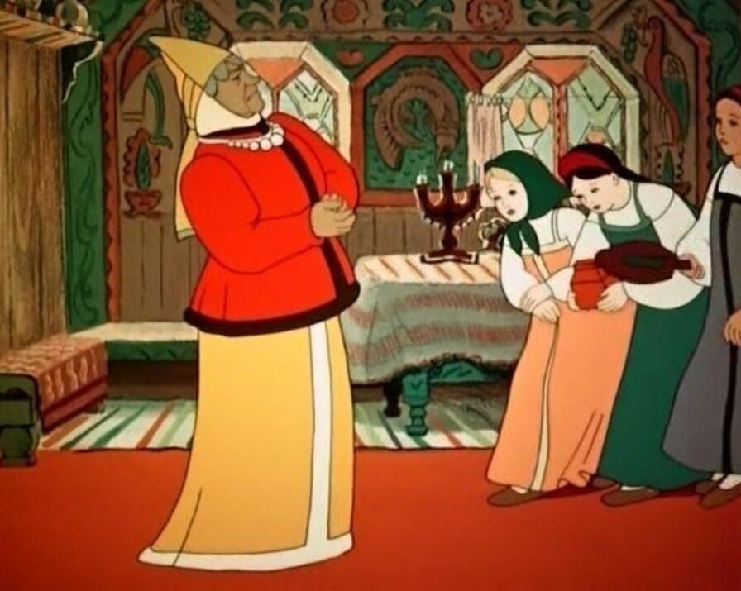
Я вопрос тебе припас. Подскажи: что в первый раз Стал у рыбки дед просить, Чтоб старухе угодить?
Стало мало ей корыта.
И избы уже ей мало.
Ну-ка, быстро подскажите,
Кем затем старуха стала?
Новое корыто
Дворянка

Slide 13
Ветер по морю гуляет и кораблик подгоняет…
Пушки
с пристани палят, Кораблю
пристать велят…

Slide 14
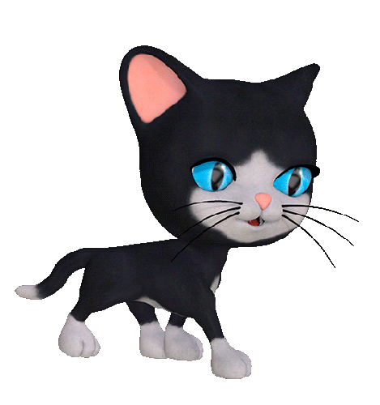
Золотую эту птицу Посадил Дадон на спицу. Коль сидит та птица смирно, То вокруг царя все мирно.
Звездочет царю Дадону Петушка поднес с поклоном… — Отвечай-ка, милый друг, Что потом стерег петух?
Петушок
Царство

Slide 15
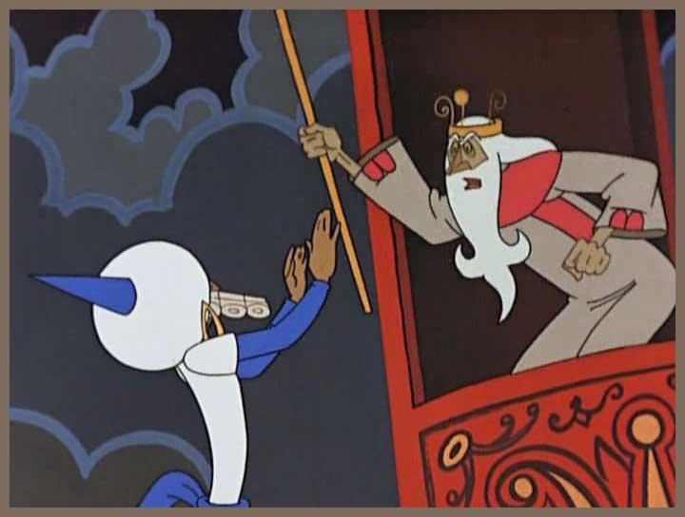
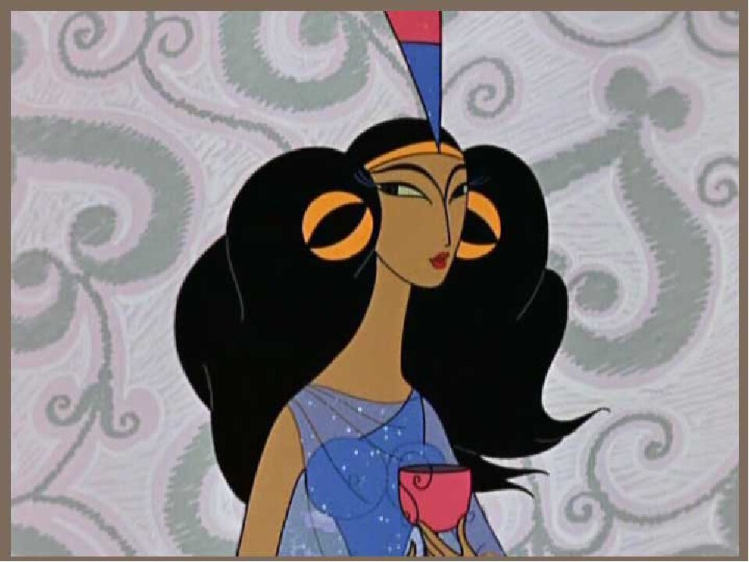
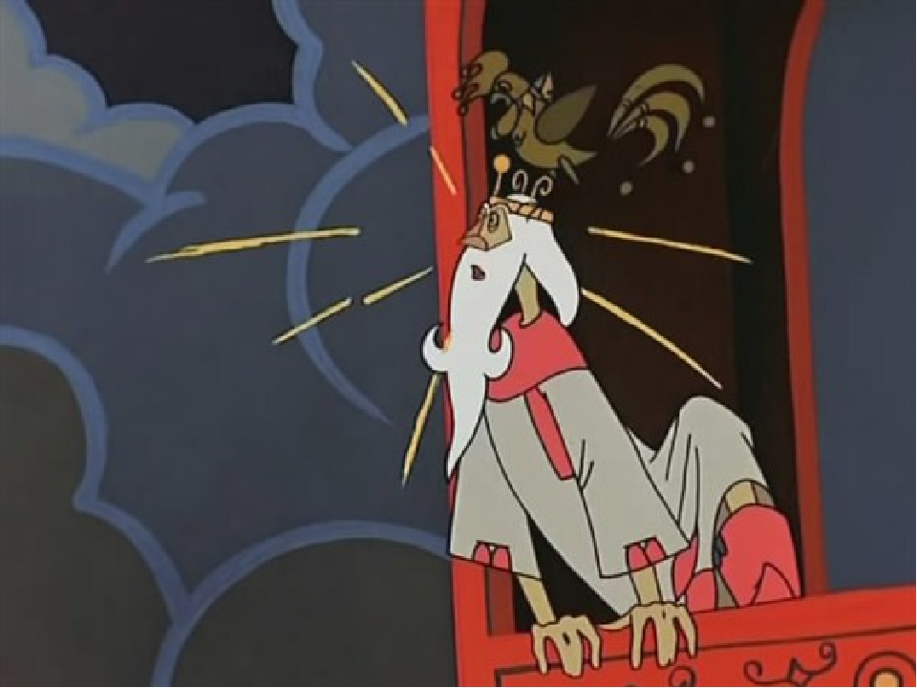
Что с царем накладно вздорить, Вряд ли кто теперь поспорит. Чем, скажите, царь Дадон Мудреца дух вышиб вон?
Долго б правил царь Дадон, не терпя от войн урон, В гроб свела царя девица - Шамаханская ...
Жезл
Царица

Slide 16
Ветер по морю гуляет и кораблик подгоняет…
Пушки
с пристани палят, Кораблю
пристать велят…

Slide 17
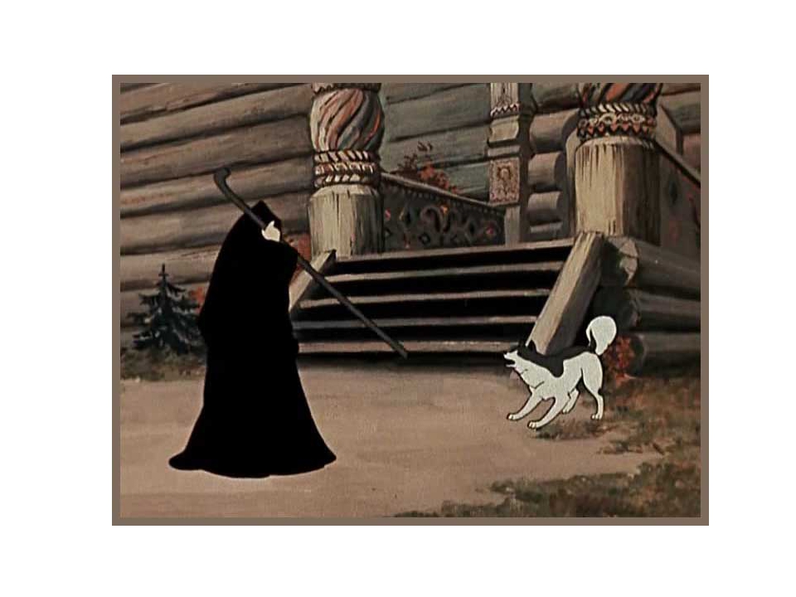
У царя жена вторая,
Дни беспутно коротая,
Говорила по-секрету
С этим маленьким предметом.
Возле терема лесного, Не пуская к дому злого, Он усердно службу нес. Как же звался этот пес?
Зеркальце
Соколко

Slide 18
Соку спелого полно,
Так свежо и так душисто
Так румяно-золотисто,
Будто медом налилось!
Видно семечки насквозь…
Королевич Елисей
Долго шел к любви своей.
Кем являлся сей герой
Для царевны молодой?
Яблочко
Жених

Slide 19
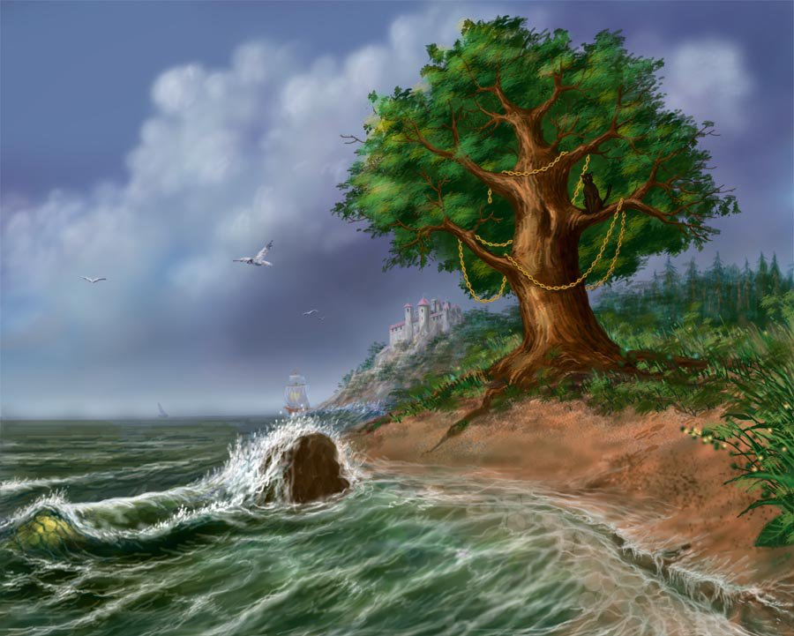
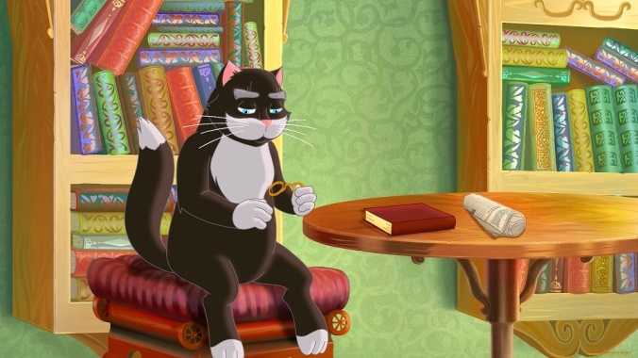
Немало сказок интересных
Поведать может кот ученый.
Так назовите же то место,
Где с цепью дуб растет зеленый?
Лукоморье

Slide 20
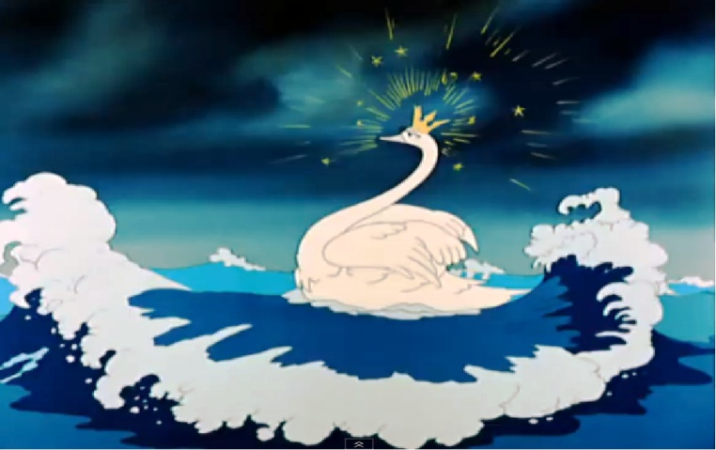
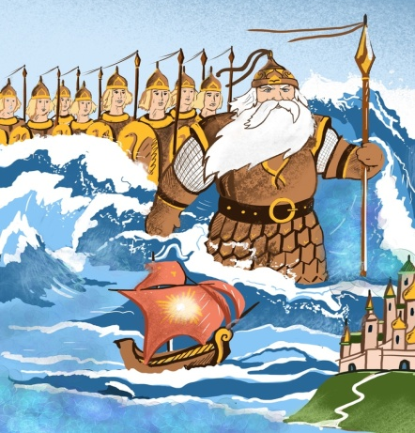
Сказка – ложь,
Да в ней намёк!
Добрым молодцам урок!

Slide 21
К нам приходят пушкинские сказки,
Яркие и добрые, как сны.
Сыплются слова, слова-алмазки
На вечерний бархат тишины.
Шелестят волшебные страницы
Все скорей нам хочется узнать.
Вздрагивают детские ресницы, Верят в чудо детские глаза.
Даже, если мы уже не дети,
в 20, в 30, в 45,
Убегаем мы порою в детство,
Убегаем к Пушкину опять.
Убегаем в буйство свежих красок,
В торжество добра над темным злом,
Убегаем в пушкинские сказки,
Чтоб добрей и лучше стать потом.
(И. Акулинина).

